Slide 1
Vazirlar Mahkamasi Qarori
Maxsus elektron tizim orqali ruxsat etish xususiyatiga ega ayrim hujjatlarni berish tartib-taomillari to‘g‘risidagi yagona nizomni tasdiqlash haqida
86-son qaror, 22.02.2022y.

Slide 2
Ruxsatnoma olish uchun ariza berish, koʻrib chiqish, qayta rasmiylashtirish, amal qilish muddatini uzaytirish, amal qilishini toʻxtatib turish, ularni oʻzgartirish, bekor qilish va tugatishning yagona tartibi belgilandi.

Slide 3
Qaror bilan 27 ta ruxsat etish xususiyatiga ega hujjatlarning pasportlari tasdiqlandi.

Slide 4
Endilikda barcha arizalar elektron tarzda “Litsenziya” axborot tizimi (license.gov.uz) orqali dam olish va bayram kunlaridan qatʼi nazar, har kuni 24 soat davomida qabul qilinadi.
Bu bilan fuqarolarning davlat organlariga “borish” va “kutish” kabi ortiqcha ovoragarchiliklarga chek qoʻyildi.

Slide 5
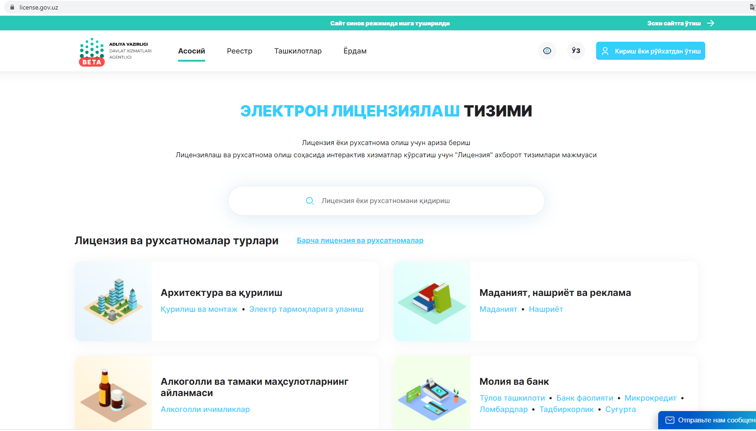
Qarorga muvofiq:
Ruxsatnomani olish uchun ariza vakolatli organga “Litsenziya” AT yoki YIDXP orqali taqdim etiladi.
Ruxsat etish xususiyatiga ega hujjatni berish yoki berishni rad etish toʻgʻrisidagi qaror talabgorning shaxsiy kabinetiga yuboriladi.

Slide 6
Ruxsatnoma berish haqidagi ariza birinchi marta koʻrish jarayonida ruxsat berilishi uchun zarur hujjatlar toʻliq boʻlmaganda ushbu arizani koʻrib chiqish rad qilinmasdan kamchiliklarni bartaraf etish uchun talabgorga muddat berilishi belgilandi.

Slide 7
Endilikda ruxsat berish yoki ruxsat berishni rad etish toʻgʻrisidagi qarorlarni respublika darajasida qabul qiluvchi vakolatli organlarda mavjud xodimlar orasidan 5 kishidan iborat shikoyatlarni koʻrib chiqish boʻyicha Apellyatsiya kengashi tashkil etiladi.
Apellyatsiya kengashi nizolarni tezkor koʻrib chiqib, qonuniy hal qilish imkoniyatini beradi. Lekin fuqarolar xohlasa apellyatsiya kengashiga murojaat qilmasdan toʻgʻridan toʻgʻri sudga ham murojaat qilishlari mumkin.

Slide 8
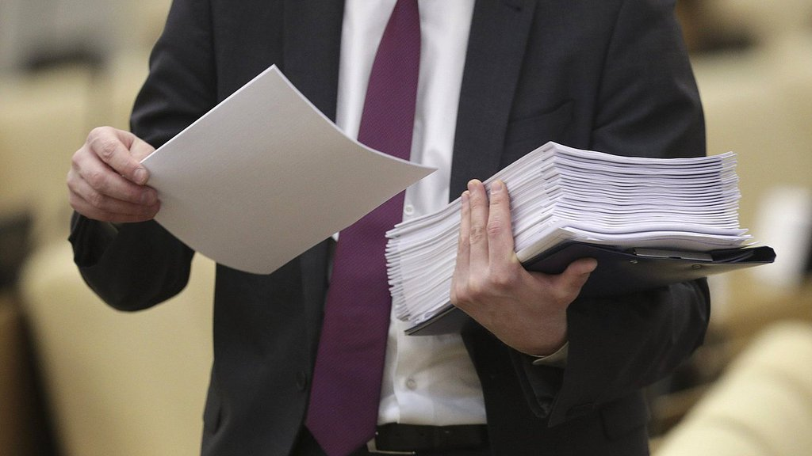
E’tiboringiz uchun rahmat!

